Slide 1
Литература 30-х годов

Slide 2
Литература 30-х годов
Изучить и законспектировать

Slide 3
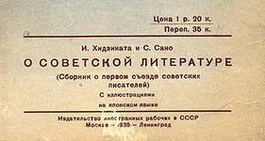
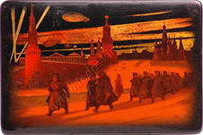
Литература зо-х годов
23 апреля 1932 года выходит постановление ЦК ВКП(б) «О перестройке литературно - художественных организаций»
Цель: объединить всех писателей в единый Союз советских писателей.

Slide 4
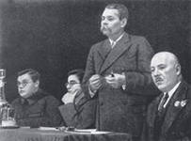
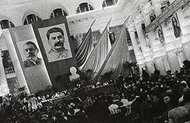
17 августа 1934 года состоялся Первый съезд советских писателей.
На съезде присутствовали М. Горький (был избран председателем), А. Фадеев, А.Н. Толстой, С.Я. Маршак и многие другие

Slide 5
Социалистический реализм
На съезде утвердился единый метод советской литературы – социалистический реализм.
Для произведений в жанре социалистического реализма характерна подача событий эпохи, «динамично изменяющихся в своём революционном развитии». Идейное содержание метода было заложено диалектико-материалистической философией и коммунистическими идеями марксизма (марксистская эстетика) во второй половине XIX—XX вв. Метод охватывал все сферы художественной деятельности (литературу, драматургию, кинематограф, живопись, скульптуру, музыку и архитектуру). В нём утверждались следующие принципы:
описывать реальность «точно, в соответствии с конкретным историческим революционным развитием».
согласовывать свое художественное выражение с темами идеологических реформ и воспитанием трудящихся в социалистическом духе.

Slide 6
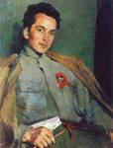
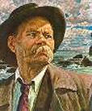
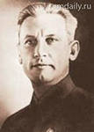
Классики соц. реализма
М. Горький «Мать»
Александр Фадеев «Разгром»
Дмитрий Фурманов «Чапаев»

Slide 7
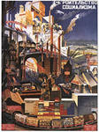
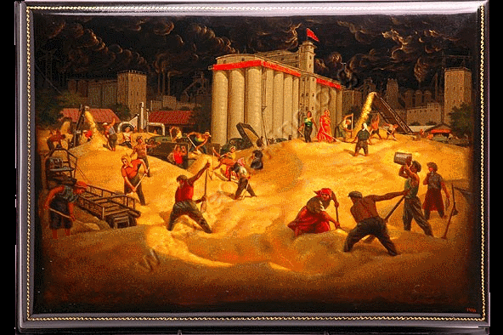
Жанры социалистического реализма
Производственный роман -
литературное произведение, где всё действие описывается на фоне какого-то производственного процесса, все герои так или иначе в этот процесс включены, решение производственных проблем создает какие-то нравственные коллизии, героями решаемые. При этом читатель вводится в курс производственного процесса, он включается не только в человеческие, но и в деловые, рабочие отношения героев. В СССР писалось много подобных произведений (не обязательно романов), там обязательно присутствовала "борьба нового со старым", при этом "новое" в конце обязательно побеждало. Из самых известных произведений на эту тему, прозвучавших в свое время на всю страну - "Битва в пути" Николаевой (был и фильм Басова), пьеса "Протокол одного заседания" Гельмана (фильм "Премия"), Мариэтта Шагинян «Гидроцентраль», Яков Ильин «Большой конвейер»

Slide 8
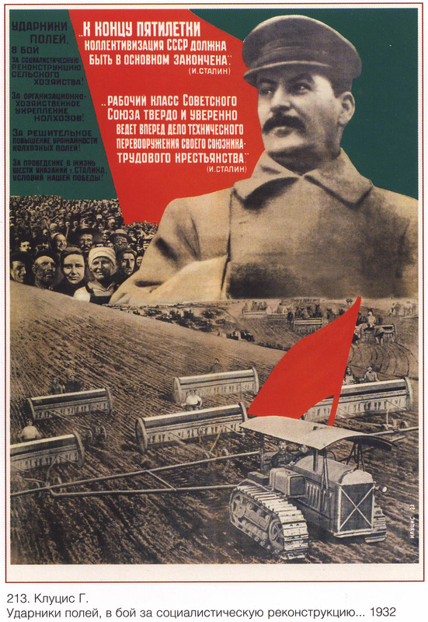
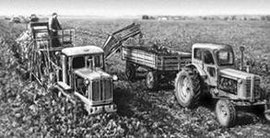
Жанры соц. реализма
Колхозный роман
«Бруски», «Лапти» Фёдора Замойского.
В подобных произведениях освещалось колхозное движение, вовлечение крестьян в колхозы, строительство, говорилось об упрочении новой жизни в деревне.

Slide 9
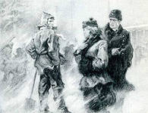
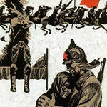
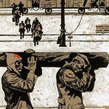
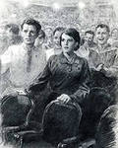
Николай Островский. Роман «Как закалялась сталь»

Slide 10
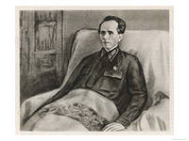
«Как закалялась сталь» - автобиографический роман Н. Островского о времени начала ХХ века, времени неспокойном, времени становления коммунизма в стране. Описанное в романе время включает первую мировую войну, Февральскую и Октябрьскую революции, гражданскую войну, борьбу с разрухой, бандитизмом и мелкобуржуазными элементами, отпор партийной оппозиции, а также период индустриализации страны.
Рассматривая роман «Как закалялась сталь» сегодня стоит отметить прежде всего роман как историю человека с очень тяжёлой судьбой, человека, живущего в трудные для России и её народа времена.

Slide 11
Поэзия
Производственная поэзия (н-р, стихотворение «Мобилизация» поэта Безымянного)
Агитационно–пропагандисткая поэзия (стихи В.В. Маяковского)
Песенная поэзия ( творчество Михаила Исаковского, Льва Ошанина, Долматовского, Лебедева – Кумача)

Slide 12
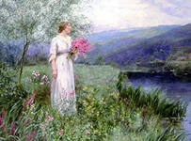
Катюша
Расцветали яблони и груши,
Поплыли туманы над рекой.
Выходила на берег Катюша,
На высокий берег на крутой.
Выходила, песню заводила
Про степного сизого орла,
Про того, которого любила,
Про того, чьи письма берегла.
Ой ты, песня, песенка девичья,
Ты лети за ясным солнцем вслед:
И бойцу на дальнем пограничье
От Катюши передай привет.
Пусть он вспомнит девушку простую,
Пусть услышит, как она поет,
Пусть он землю бережет родную,
А любовь Катюша сбережет.
Расцветали яблони и груши,
Поплыли туманы над рекой.
Выходила на берег Катюша,
На высокий берег на крутой.
1938

Slide 13
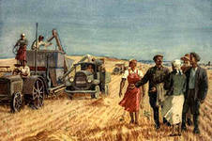
Вдоль деревни
Вдоль деревни, от избы и до избы,
Зашагали торопливые столбы;
Загудели, заиграли провода,-
Мы такого не видали никогда;
Нам такое не встречалось и во сне,
Чтобы солнце загоралось на сосне,
Чтобы радость подружилась с мужиком,
Чтоб у каждого - звезда под потолком.
Небо льется, ветер бьется все больней,
А в деревне частоколы из огней,
А в деревне и веселье и краса,
И завидуют деревне небеса.
Вдоль деревни, от избы и до избы,
Зашагали торопливые столбы;
Загудели, заиграли провода,-
Мы такого не видали никогда.
1925

Slide 15
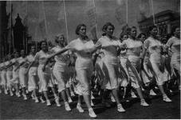
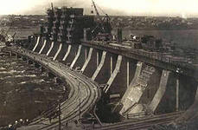
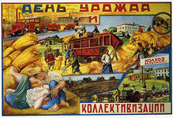

Slide 16
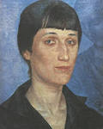
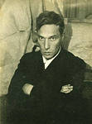
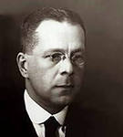
Расцвет переводческой литературы
А.А. Ахматова, Б. Л. Пастернак, Лозинский

Slide 17
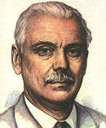
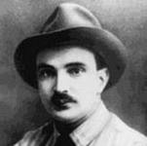
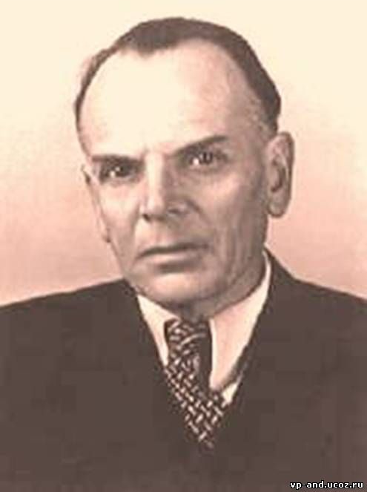
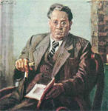
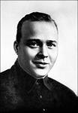
Детская литература
К.Паустовский, В. Бианки, А. Гайдар, С. Михалков,
С. Маршак

Slide 18
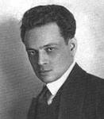
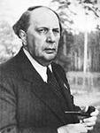
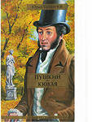
Историческая литература
А.Н. Толстой «Пётр Первый»
Юрий Тынянов «Пушкин», «Кюхля», «Смерть Визир-Мухтара»

Slide 19
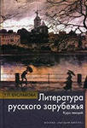
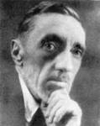
Русское зарубежье
Бунин, Шмелёв, Ремизов

